Slide 1
Operating Systems

Slide 2
Process API

Slide 3
Overview
fork()
exec()
wait()
Separation of fork() and exec()
IO redirection
pipe

Slide 4
Creating a child process
fork()
Create a child process
child process is allocated separate memory space from the process. The child process has the same memory contents as the parents.
The child process has its own registers, and program counter register(PC).
The newly created process becomes independent after it is created.
for parent, fork() returns PID of child process; for child process, fork() returns 0.

Slide 5
Usage of fork()
p1.c
#include <stdio.h>
#include <stdlib.h>
#include <unistd.h>
int main(int argc, char *argv[]){
printf("hello world (pid:%d)\n", (int) getpid());
int rc = fork();
if (rc < 0) { // fork failed; exit
fprintf(stderr, "fork failed\n");
exit(1);
} else if (rc == 0) { // child (new process)
printf("hello, I am child (pid:%d)\n", (int) getpid());
} else { // parent goes down this path (main)
printf("hello, I am parent of %d (pid:%d)\n",
rc, (int) getpid());
}
return 0;
}

Slide 6
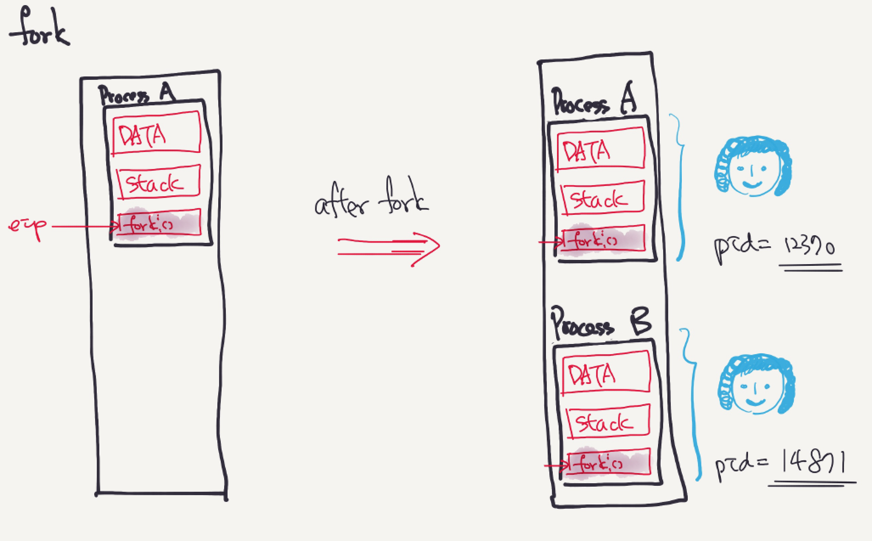
Notes:
다음은 프로세스 관리를 위해 사용하는 시스템 콜들을 설명드리겠습니다
포크 시스템 콜은 자식 프로세스를 생성합니다
자식 프로세스는 부모 프로세스와 별개의 메모리를 갖지만 메모리에 저장된 내용은 같습니다
포크의 리턴값은 부모 입장에서는 자식의 pid 이며, 자식 입장에서는 0입니다.
아래의 예제에서는 포크를 호출하고
부모 프로세스는 자식 프로세스의 pid를 출력하고 wait 함수로 자식 프로세스가 끝날 때까지 기다립니다
자식 프로세스는 종료 메시지를 출력하고 exit 함수를 통해 종료됩니다.
마지막으로 자식이 종료되면 부모 프로세스의 wait 함수가 자식 프로세스의 pid를 리턴합니다
그리고 부모 프로세스는 자식 프로세스가 종료됐다는 메시지를 출력하고 마무리됩니다.

Slide 7
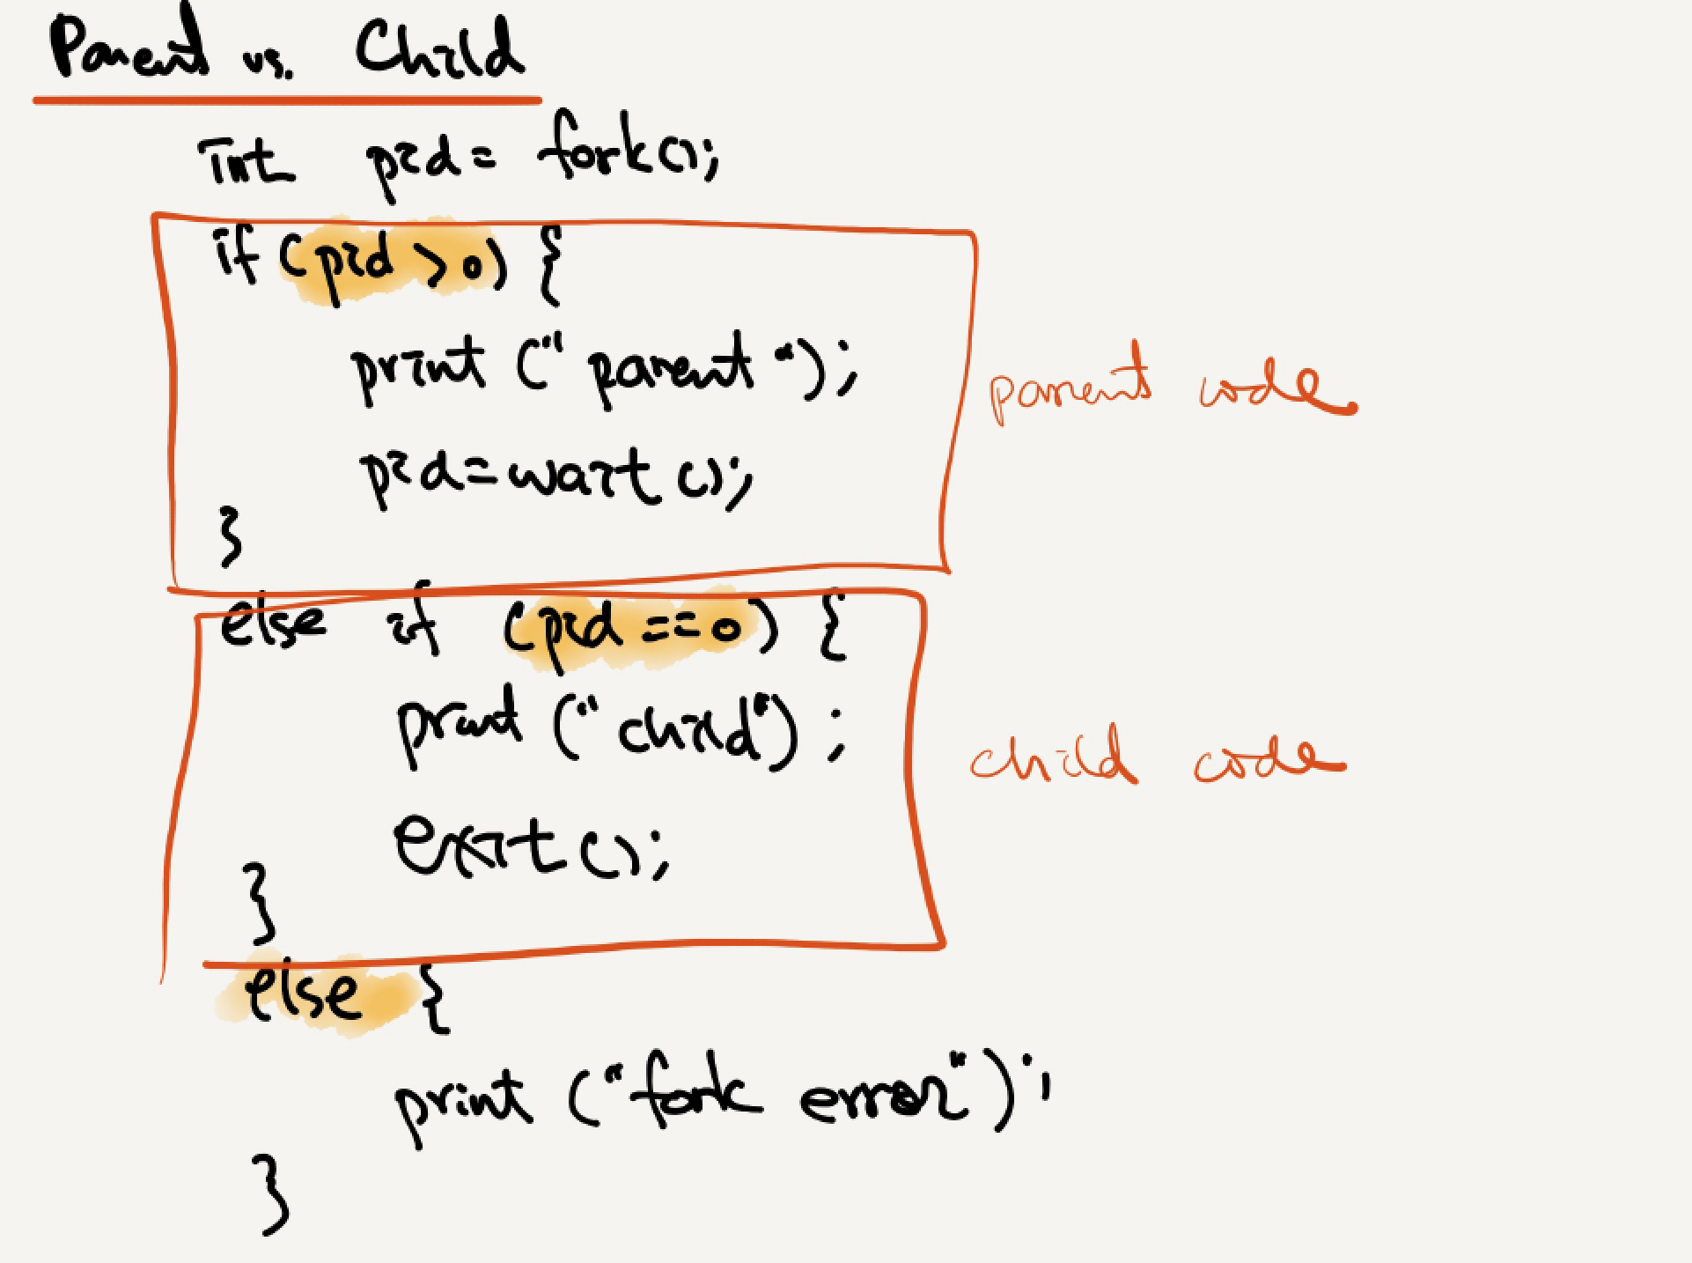
fork(): parent vs. child

Slide 8
Let’s run it.
prompt> ./p1
hello world (pid:29146)
hello, I am parent of 29147 (pid:29146)
hello, I am child (pid:29147)
prompt>
or
prompt> ./p1
hello world (pid:29146)
hello, I am child (pid:29147)
hello, I am parent of 29147 (pid:29146)
prompt>

Slide 9
Create the dependency between bewteen the processes
wait()
When the child process is created, wait() in the parent process won’t return until the child has run and exited.
The parent and the child does not have any dependency.
In some cases, the application wants to enforce the order in which they are executed, e.g. the parent exits only after the child finishes.

Slide 10
The usage of wait() System Call
p2.c
#include <stdio.h>
#include <stdlib.h>
#include <unistd.h>
#include <sys/wait.h>
int main(int argc, char *argv[]){
printf("hello world (pid:%d)\n", (int) getpid());
int rc = fork();
if (rc < 0) { // fork failed; exit
fprintf(stderr, "fork failed\n");
exit(1);
} else if (rc == 0) { // child (new process)
printf("hello, I am child (pid:%d)\n", (int) getpid());
} else { // parent goes down this path (main)
int wc = wait(NULL);
printf("hello, I am parent of %d (wc:%d) (pid:%d)\n",
rc, wc, (int) getpid());
}
return 0;
}

Slide 11
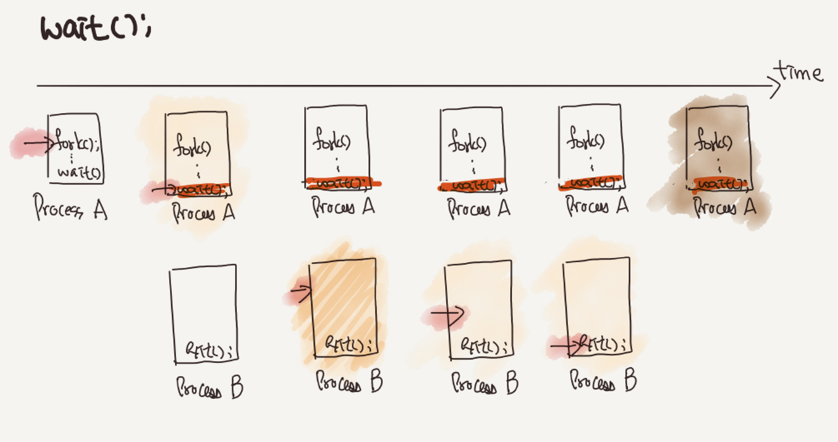
Notes:
exec 시스템 콜은 새로운 실행파일을 실행시킵니다.
기존 프로세스의 메모리 영역은 새로 실행되는 프로세스의 메모리 영역으로 교체됩니다 (덮어쓰기)
실행에 성공하면 리턴을 하지 않고 실행할 파일의 시작 지점의 명령어를 로드합니다.
exec의 두 개의 패러미터는 실행파일의 이름과 인자의 배열입니다.
예제에서는 /bin/echo가 파일 명, echo와 hello로 구성된 argv 배열이 인자의 배열입니다.

Slide 12
The wait() System Call (Cont.)
Result (Deterministic)
prompt> ./p2
hello world (pid:29266)
hello, I am child (pid:29267)
hello, I am parent of 29267 (wc:29267) (pid:29266)
prompt>

Slide 13
Running a new program
exec()
The caller wants to run a program that is different from the caller itself.
Launch an editor
% ls –l
OS needs to load a new binary image, initialize a new stack, initialize a new heap for the new program.
two parameters
The name of the binary file
The array of arguemtns

Slide 14
char *argv[3];
argv[0] = “echo”;
argv[1] = “hello”;
argv[2] = 0;
exec(“/bin/echo”, argv);
printf(“exec error\n”);
Notes:
exec 시스템 콜은 새로운 실행파일을 실행시킵니다.
기존 프로세스의 메모리 영역은 새로 실행되는 프로세스의 메모리 영역으로 교체됩니다 (덮어쓰기)
실행에 성공하면 리턴을 하지 않고 실행할 파일의 시작 지점의 명령어를 로드합니다.
exec의 두 개의 패러미터는 실행파일의 이름과 인자의 배열입니다.
예제에서는 /bin/echo가 파일 명, echo와 hello로 구성된 argv 배열이 인자의 배열입니다.

Slide 15
Usage of exec()
p3.c
#include <stdio.h>
#include <stdlib.h>
#include <unistd.h>
#include <string.h>
#include <sys/wait.h>
int main(int argc, char *argv[]){
printf("hello world (pid:%d)\n", (int) getpid());
int rc = fork();
if (rc < 0) { // fork failed; exit
fprintf(stderr, "fork failed\n");
exit(1);
} else if (rc == 0) { // child (new process)
printf("hello, I am child (pid:%d)\n", (int) getpid());
char *myargs[3];
myargs[0] = strdup("wc"); // program: "wc" (word count)
myargs[1] = strdup("p3.c"); // argument: file to count
myargs[2] = NULL; // marks end of array
execvp(myargs[0], myargs); // runs word count
printf("this shouldn’t print out");
} else { // parent goes down this path (main)
int wc = wait(NULL);
printf("hello, I am parent of %d (wc:%d) (pid:%d)\n",
rc, wc, (int) getpid());
}
return 0;
}

Slide 16
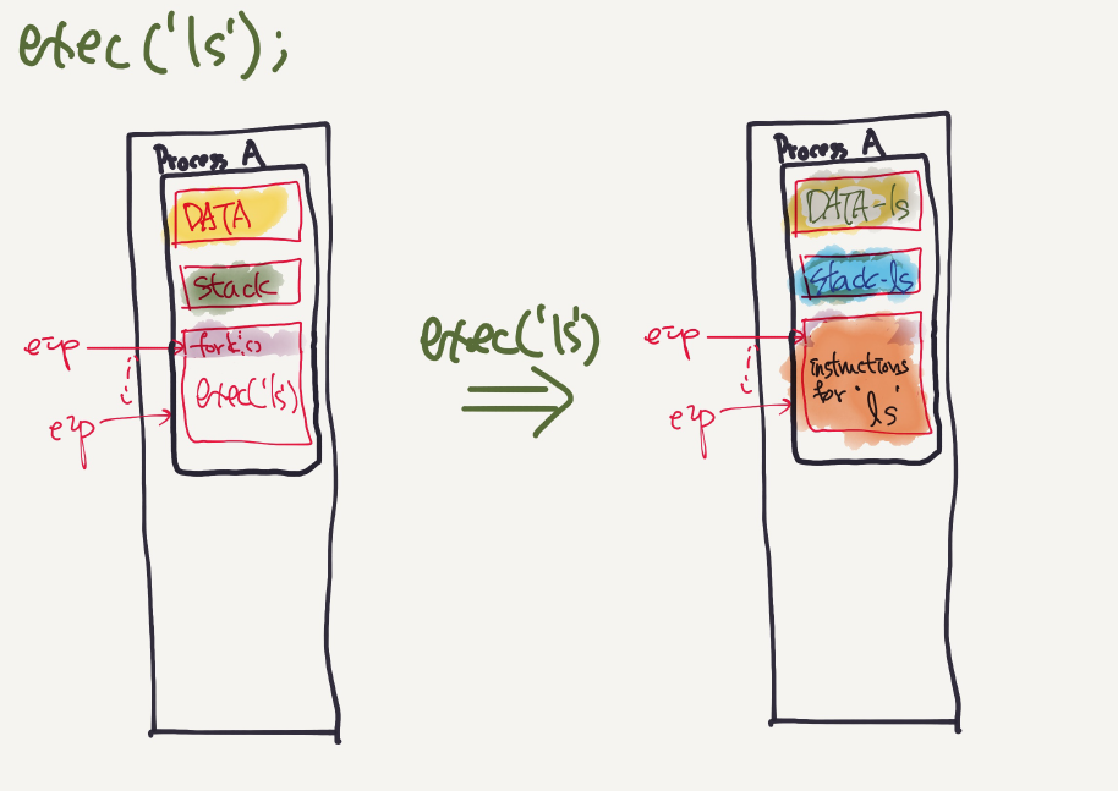
When exec() is called,…
Replace the existing contents of the memory with the new memory contents from the new binary file.
exec() does not return. It starts to execute the new program.
Notes:
exec 시스템 콜은 새로운 실행파일을 실행시킵니다.
기존 프로세스의 메모리 영역은 새로 실행되는 프로세스의 메모리 영역으로 교체됩니다 (덮어쓰기)
실행에 성공하면 리턴을 하지 않고 실행할 파일의 시작 지점의 명령어를 로드합니다.
exec의 두 개의 패러미터는 실행파일의 이름과 인자의 배열입니다.
예제에서는 /bin/echo가 파일 명, echo와 hello로 구성된 argv 배열이 인자의 배열입니다.

Slide 17
Usage of exec()
Result
prompt> ./p3
hello world (pid:29383)
hello, I am child (pid:29384)
29 107 1030 p3.c
hello, I am parent of 29384 (wc:29384) (pid:29383)
prompt>

Slide 18
Why separating fork() and exec()?
Why don’t we just use something like “forkandexec(“ls”, “ls –l”)”?
Via separating fork() and exec(), we can manipulate various settings just before executing a new program and make the IO rediction and pipe possible.
IO redirection
pipe
% cat w3.c > newfile.txt
% echo hello world | wc
‘pipe’ is the heart of the shell programming.

Slide 19
IO redirection
% wc w3.c > newfile.txt
Save the result of ’wc w3.c‘ to newfile.txt.
How?
Shell is a program that fork() and exec() the command with argument.
% ls –l ➔ shell calls fork() and exec(“ls”, “ls—l”) ;
Before calling exec(“wc”, “wc w3.c”), the shell closes STDOUT (close(1)) and opens newfile.txt (open(“newfile.txt)).

Slide 20
Details of IO redirection
p4.c
#include <stdio.h>
#include <stdlib.h>
#include <unistd.h>
#include <string.h>
#include <fcntl.h>
#include <sys/wait.h>
int
main(int argc, char *argv[]){
int rc = fork();
if (rc < 0) { // fork failed; exit
fprintf(stderr, "fork failed\n");
exit(1);
} else if (rc == 0) { // child: redirect standard output to a file
close(STDOUT_FILENO);
open("./p4.output", O_CREAT|O_WRONLY|O_TRUNC, S_IRWXU);
// now exec "wc"...
char *myargs[3];
myargs[0] = strdup("wc"); // program: "wc" (word count)
myargs[1] = strdup("p4.c"); // argument: file to count
myargs[2] = NULL; // marks end of array
execvp(myargs[0], myargs); // runs word count
} else { // parent goes down this path (main)
int wc = wait(NULL);
}
return 0;
}

Slide 21
IO redirection
Result
prompt> ./p4
prompt> cat p4.output
32 109 846 p4.c
prompt>

Slide 22
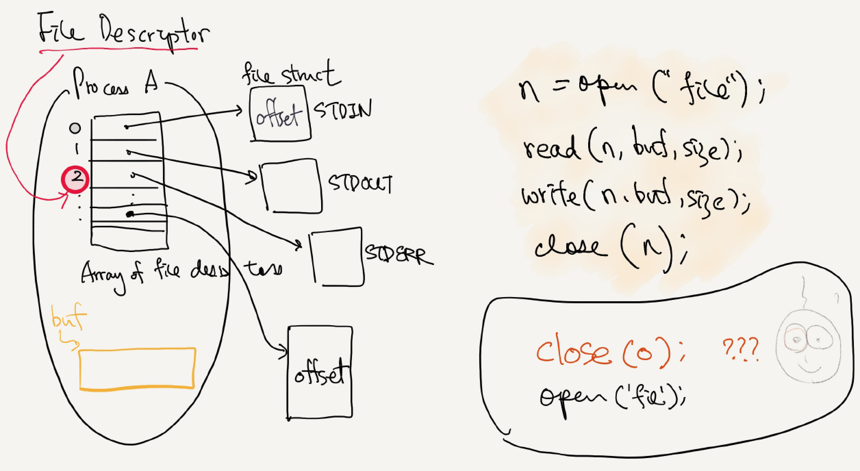
File descriptor and file descriptor table
File descriptor
an integer that represents a file, a pipe, a directory and a device
A process uses a file descriptor to open a file and directory.
each process has its own file descriptor table.
File descriptor 0 (Standard Input), 1 (Standard Output), 2 (Standard Error)
Notes:
다음은 I/O and File descriptor 입니다.
우선 파일 디스크립터는 프로세스가 읽거나 쓰는 객체를 가리키기 위한 정수입니다.
프로세스는 파일 디스크립터를 통해 파일 또는 디렉터리를 열거나 파이프를 만들거나 디스크립터를 복제할 수 있습니다.
프로세스마다 파일 디스크립터를 관리하기 위한 테이블이 존재하고
파일 디스크립터 0, 1, 2는 각각 스탠다드 인풋, 아웃풋, 에러로 예약이 되어 있습니다.

Slide 23
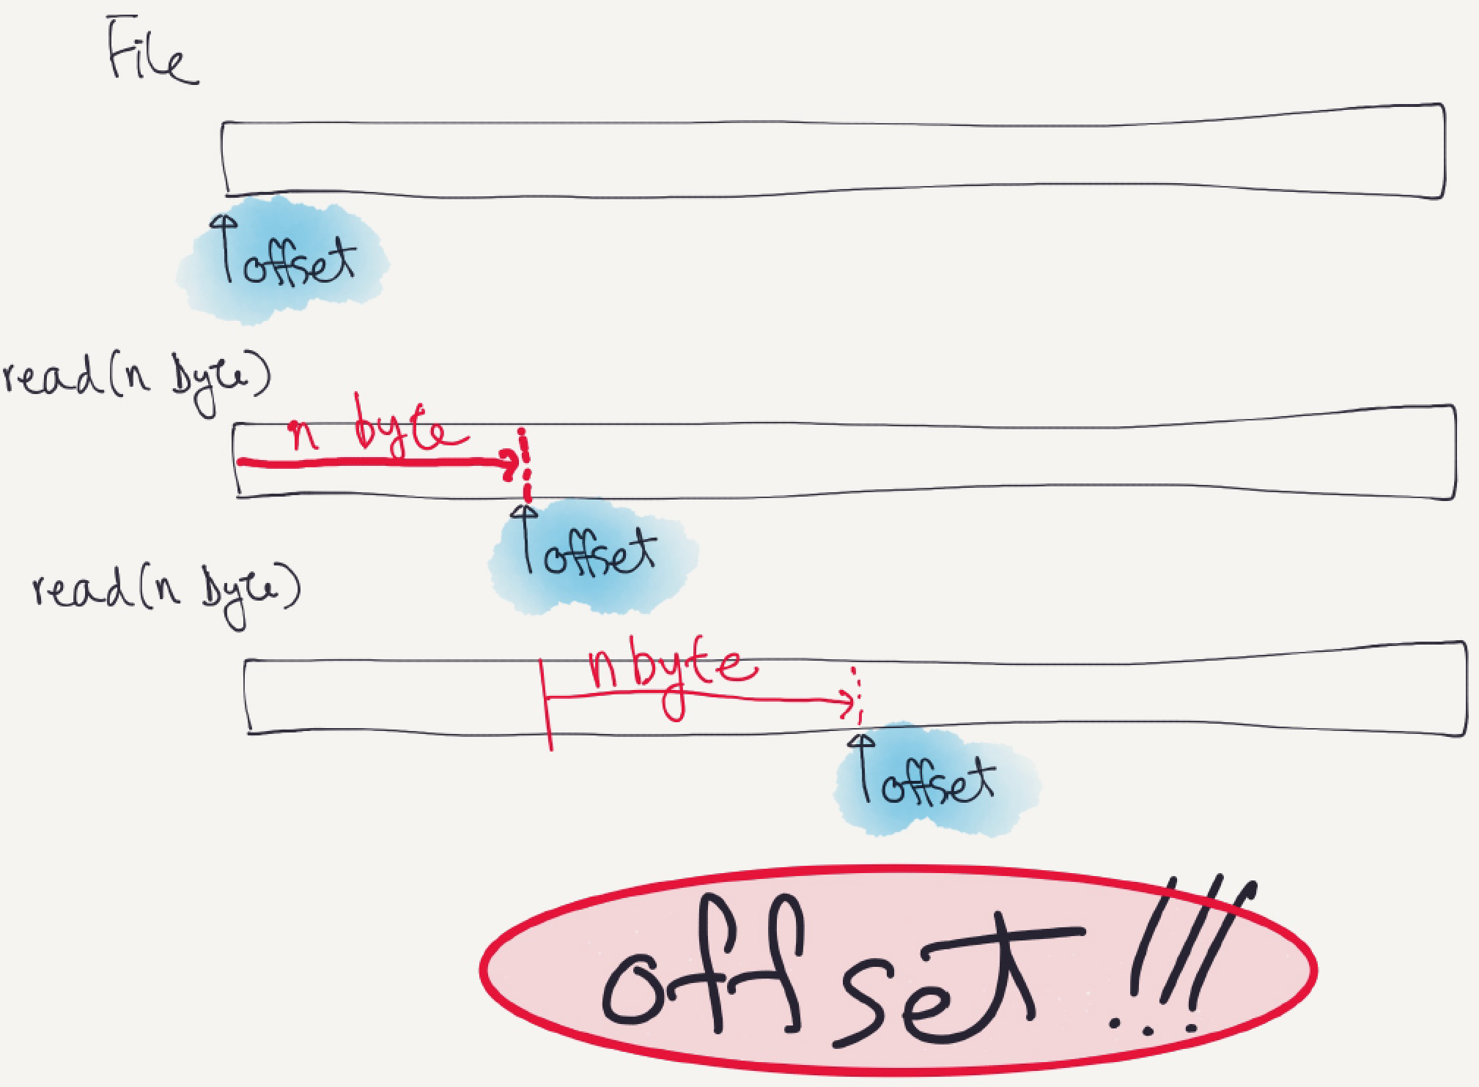
File offset
Notes:
다음은 I/O and File descriptor 입니다.
우선 파일 디스크립터는 프로세스가 읽거나 쓰는 객체를 가리키기 위한 정수입니다.
프로세스는 파일 디스크립터를 통해 파일 또는 디렉터리를 열거나 파이프를 만들거나 디스크립터를 복제할 수 있습니다.
프로세스마다 파일 디스크립터를 관리하기 위한 테이블이 존재하고
파일 디스크립터 0, 1, 2는 각각 스탠다드 인풋, 아웃풋, 에러로 예약이 되어 있습니다.

Slide 24
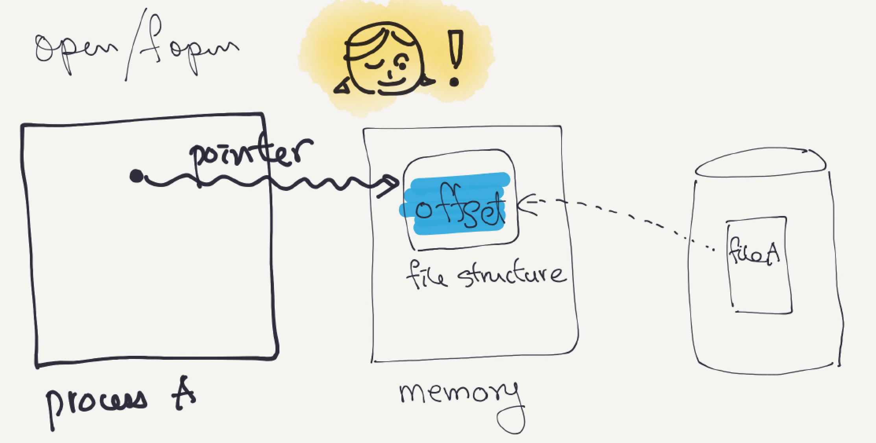
File structure (struct file in Linux)

Slide 25
file descriptor and system calls
open()
Allocate a new file object, allocate new file descriptor and set the newly allocated file descriptor to point to the new file object.
When allocating the new file descriptor, it uses the smallest ‘free’ file descriptor from the file descriptor table.
close()
deallocate the file descriptor ‘fd’.
Deallocate the file object if there is no file descriptor associated with it.
fork()
copies the file descriptor table from the parent to child process.
exec()
retains the file descriptor table.

Slide 26
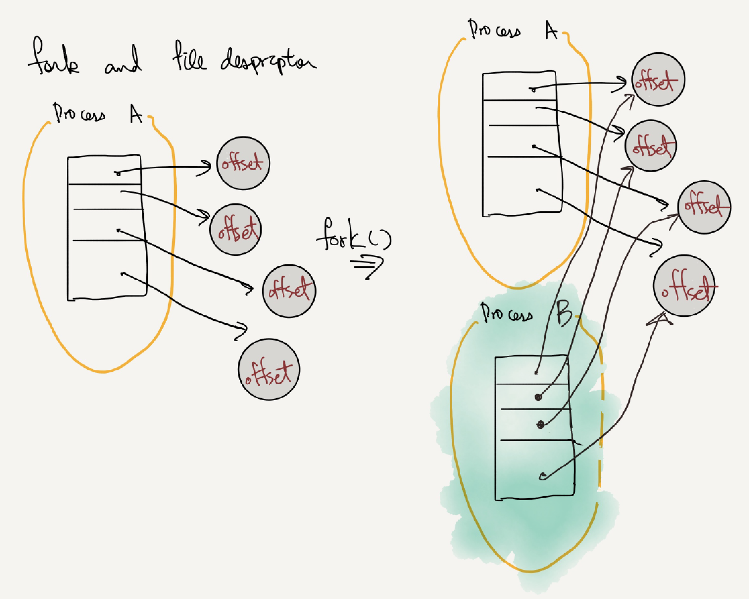
fork() and file descriptors
if(fork() == 0) {
write(1, “hello “, 6);
exit();
} else {
wait();
write(1, “world\n”, 6);
}

Slide 27
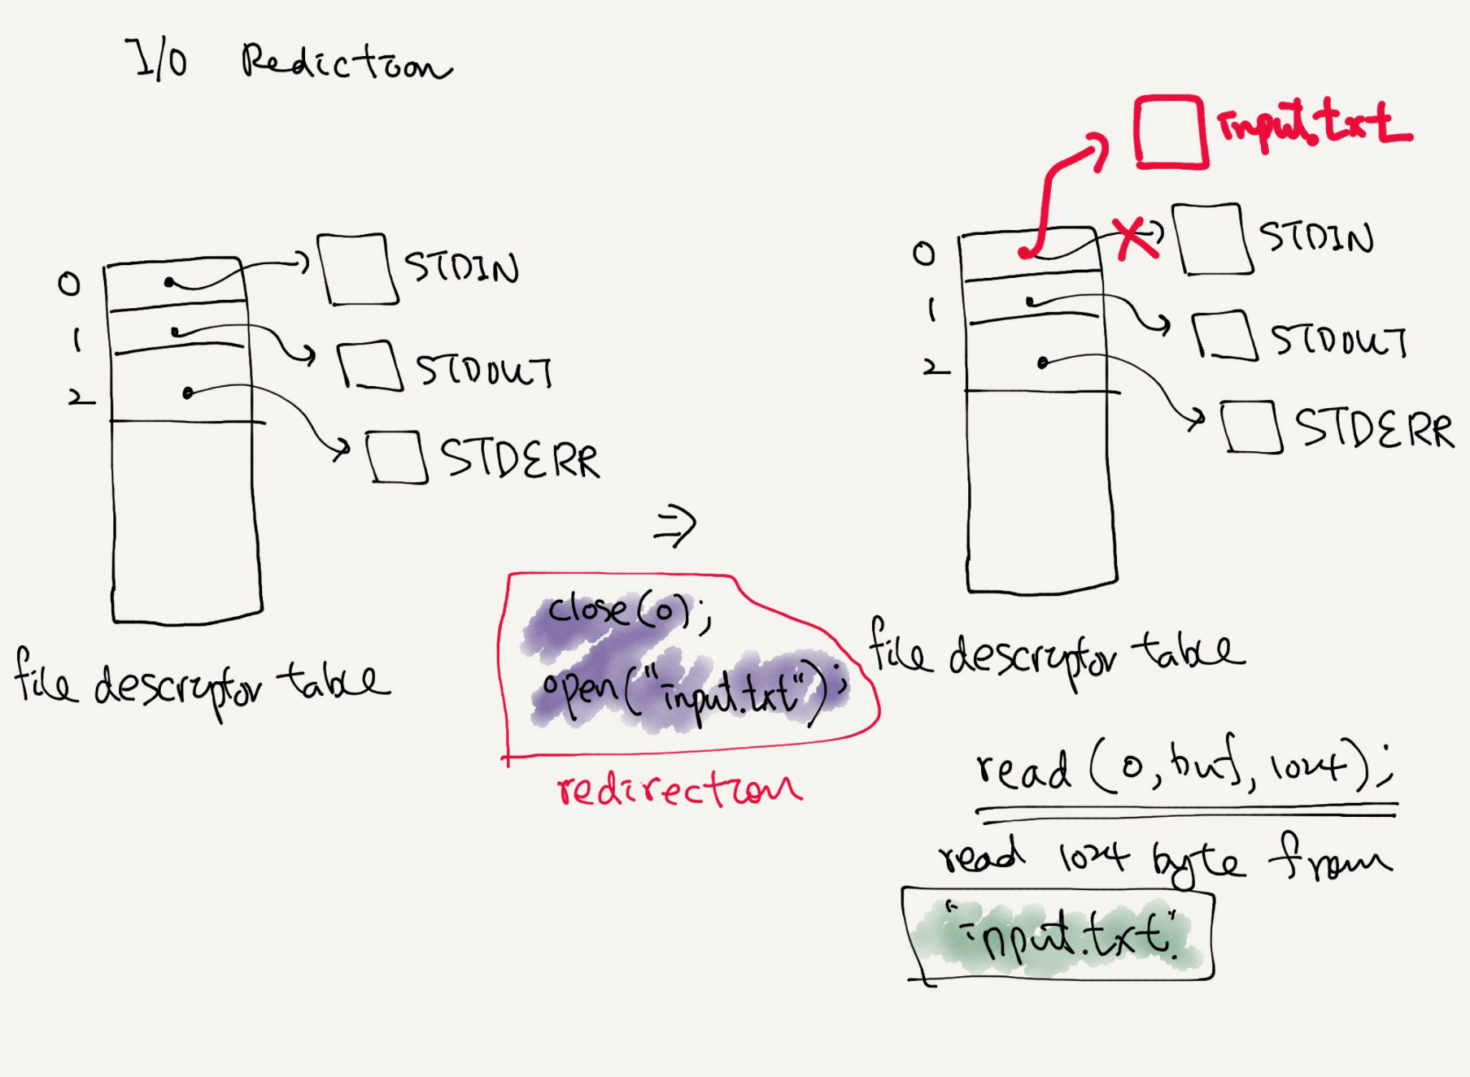

Slide 28
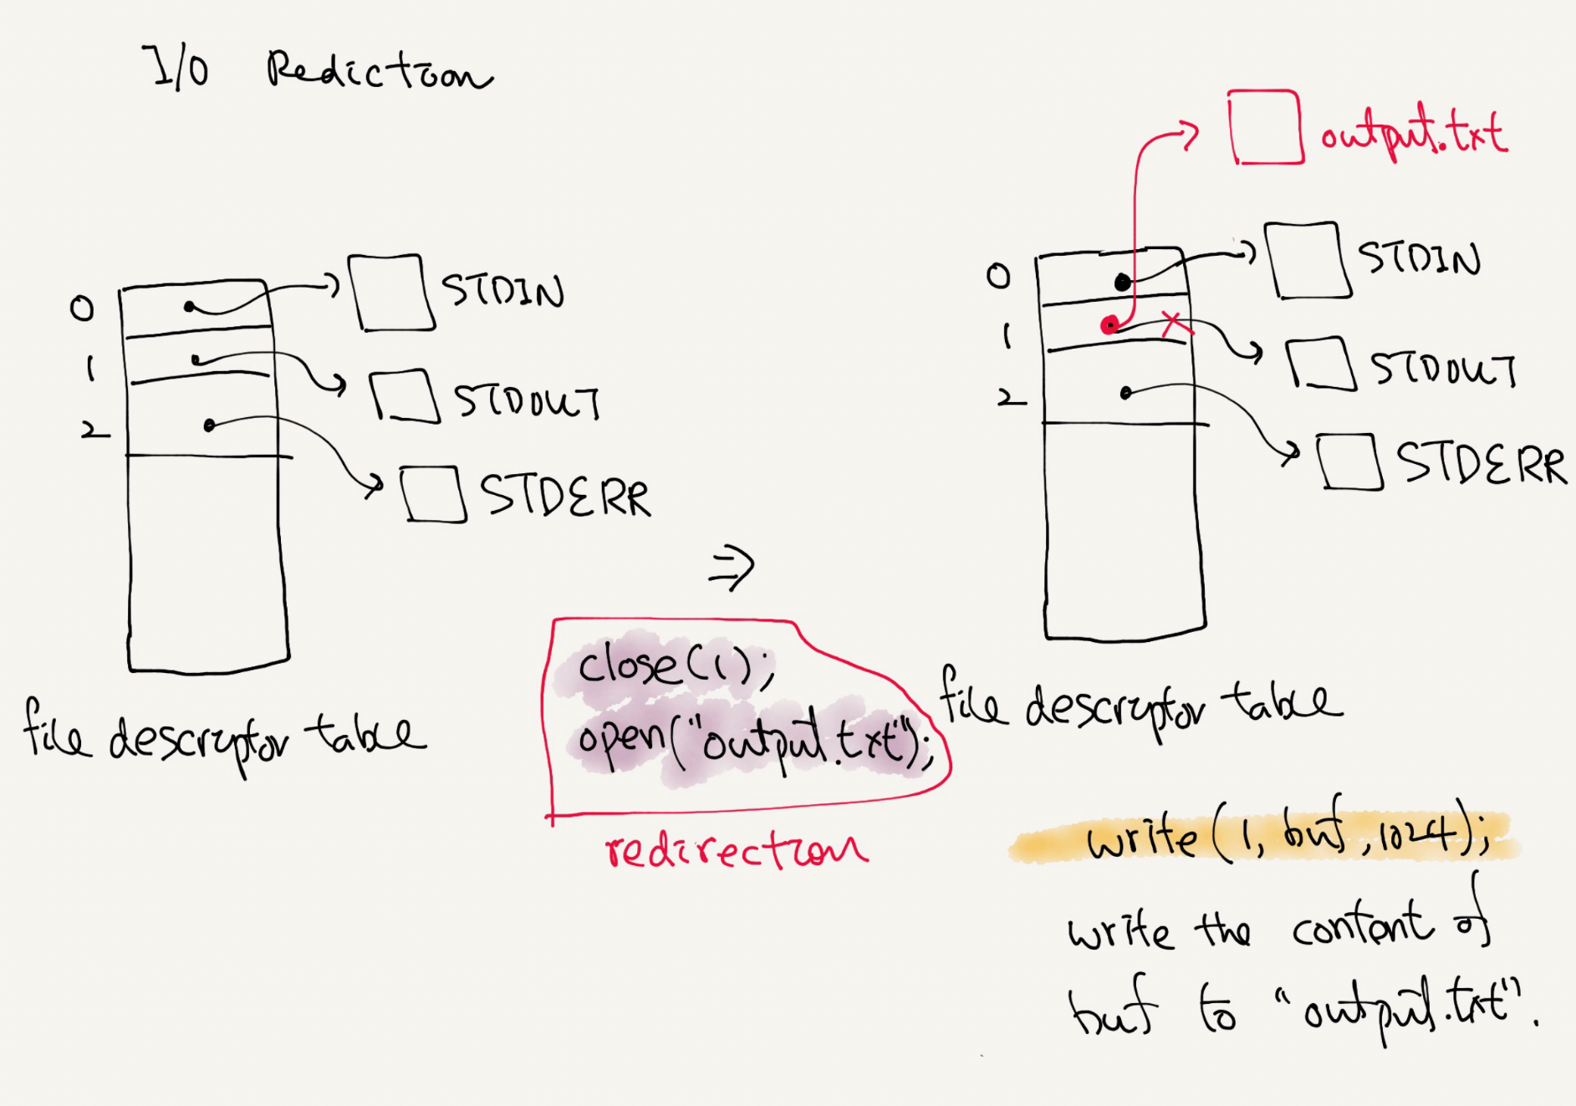

Slide 29
cat and IO redirection
% cat input.txt
char *argv[2];
argv[0] = “cat”;
argv[1] = 0;
if(fork() == 0) {
close(0);
open(“input.txt”, O_RDONLY);
exec(“cat”, argv);
}
char buf[512];
int n;
for(;;) {
n = read(0, buf, sizeof(buf));
if(n == 0)
break;
if(n < 0) {
fprintf(2, “read error\n”);
exit();
}
if(write(1, buf, n) != n) {
fprintf(2, “write error\n”);
exit();
}
}
Standard Input
Standard Error
Standard Output
Notes:
다음은 cat 프로그램의 예제입니다.
우선 스탠다드 인풋으로부터 512byte 만큼 데이터를 읽은 다음 스탠다드 아웃풋에 쓰는 예제입니다.
만약 중간에 오류가 생기면 스텐다드 에러에 에러 메시지를 입력합니다.

Slide 30
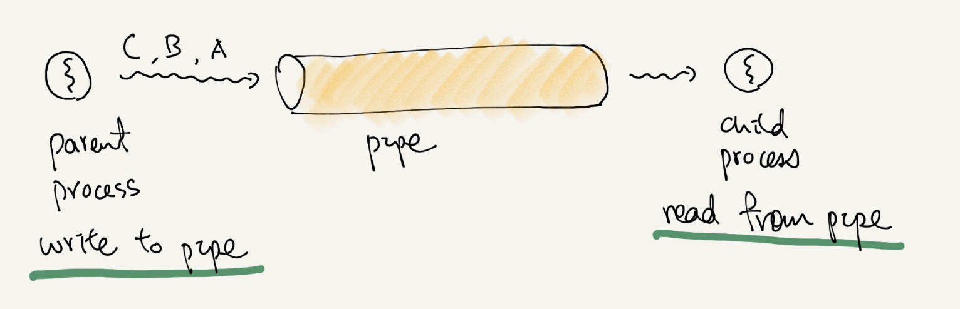
pipe: ‘|’
% echo hello world | wc
pipe
Output to STDOUT of one process is fed to STDIN of another process.
Implemented with dup() and pipe().
Key innovation of UNIX shell.
Notes:
리다이렉션은 데이터의 입출력 방향을 바꿔줍니다
예약된 파일 디스트립터 0에서 2번을 클로즈한 후 바로 오픈을 하여 스탠다드 인풋 아웃풋 에러를 사용자가 사용할 수 있습니다.
예를 들어 파일 디스크립터 1번을 닫고 바로 텍스트 파일을 오픈하면 스탠다드 아웃풋 대신 텍스트 파일이 지정이 되었기 때문에 콘솔에 입력한 내용이 텍스트 파일에 저장됩니다.
쉘 명령어에서는 꺽쇠로 리다이렉션을 설정할 수 있습니다

Slide 31
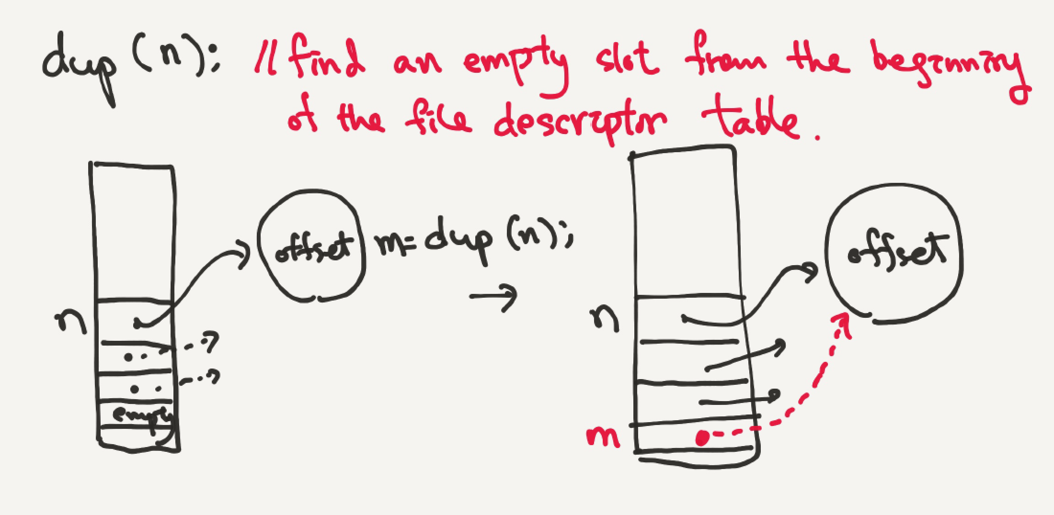
dup(fd)
duplicate file descriptor: dup() system call
fd = dup(1);
write(1, “hello “, 6);
write(fd, “world\n”, 6);
Notes:
다음은 dup 시스템 콜의 예제입니다.
dup 시스템 콜은 파일 디스크립터를 복제하는 시스템 콜입니다.
매개변수로 받은 파일 디스크럽터가 가리키는 파일을 다음 할당될 파일 디스크립터도 같이 가리키게 합니다.
예제에서 1번 디스크립터를 복제하면 복제된 fd는 스탠다드 아웃풋 버퍼를 가리키게 됩니다.
그리고 나서 1번과 fd에 출력을 하게 되면 똑같이 콘솔에 출력될 수 있습니다.

Slide 32
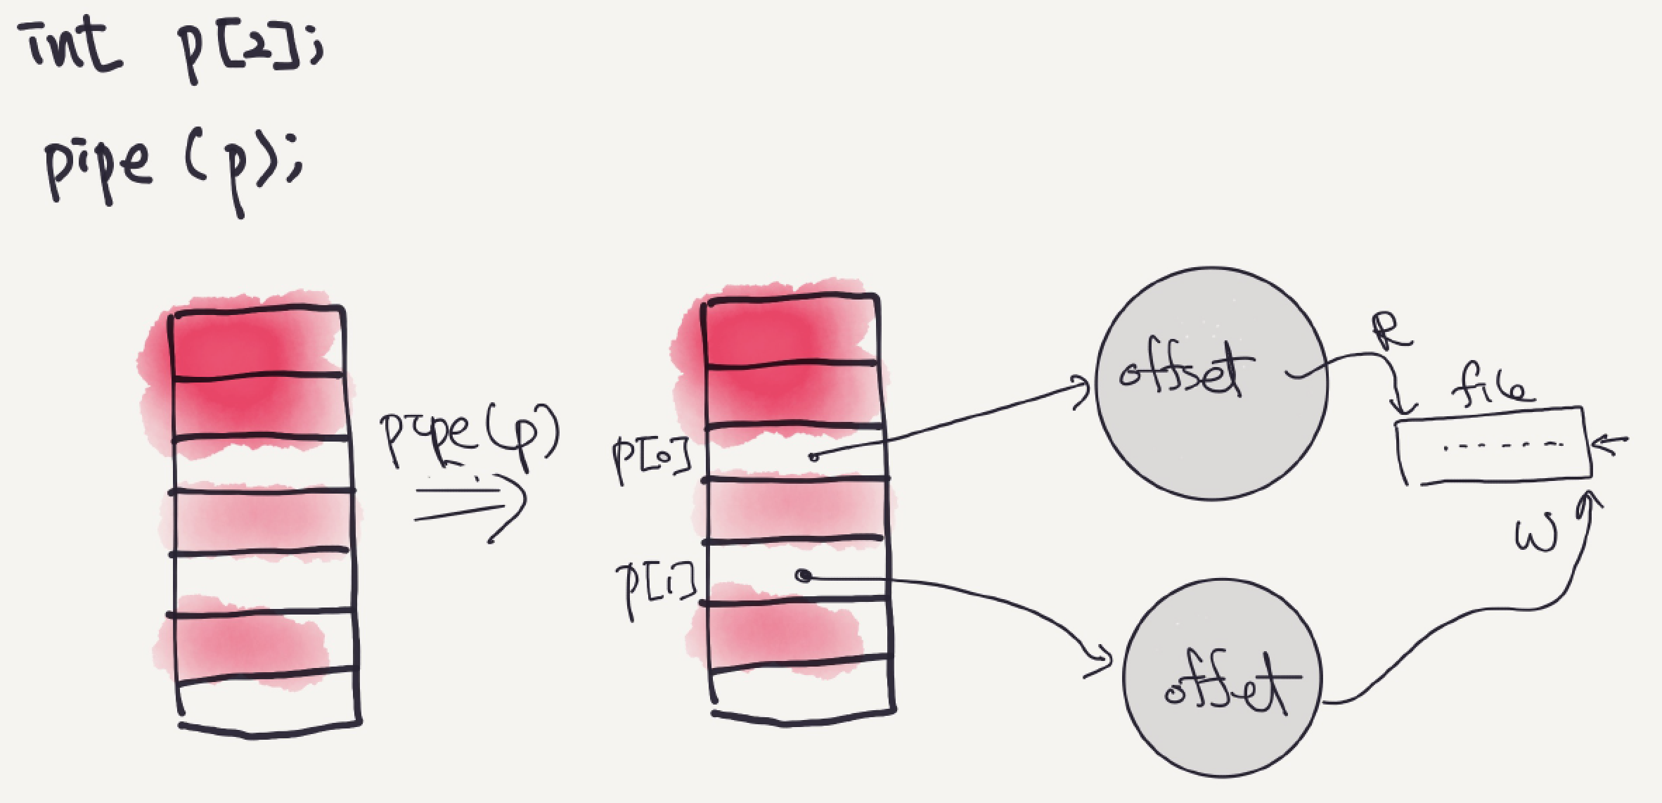
pipe()
special type of file, a kernel buffer that is exposed to a process via a pair of file descriptors: p[0] for read end and p[1] for write end.
The reader blocks when there is no data to read.
Notes:
파이프는 프로세스간 공유할 수 있는 커널 버퍼입니다.
리드와 라이트를 위한 파일 디스크립터의 쌍으로 구성되어 있고 한 쪽 끝에서는 데이터를 리드하고 다른 끝에서는 라이트합니다.
더 이상 데이터가 없을 때 데이터가 추가적으로 써지길 기다리거나 라이트를 위한 디스크립터들이 모두 닫히기를 기다립니다

Slide 33
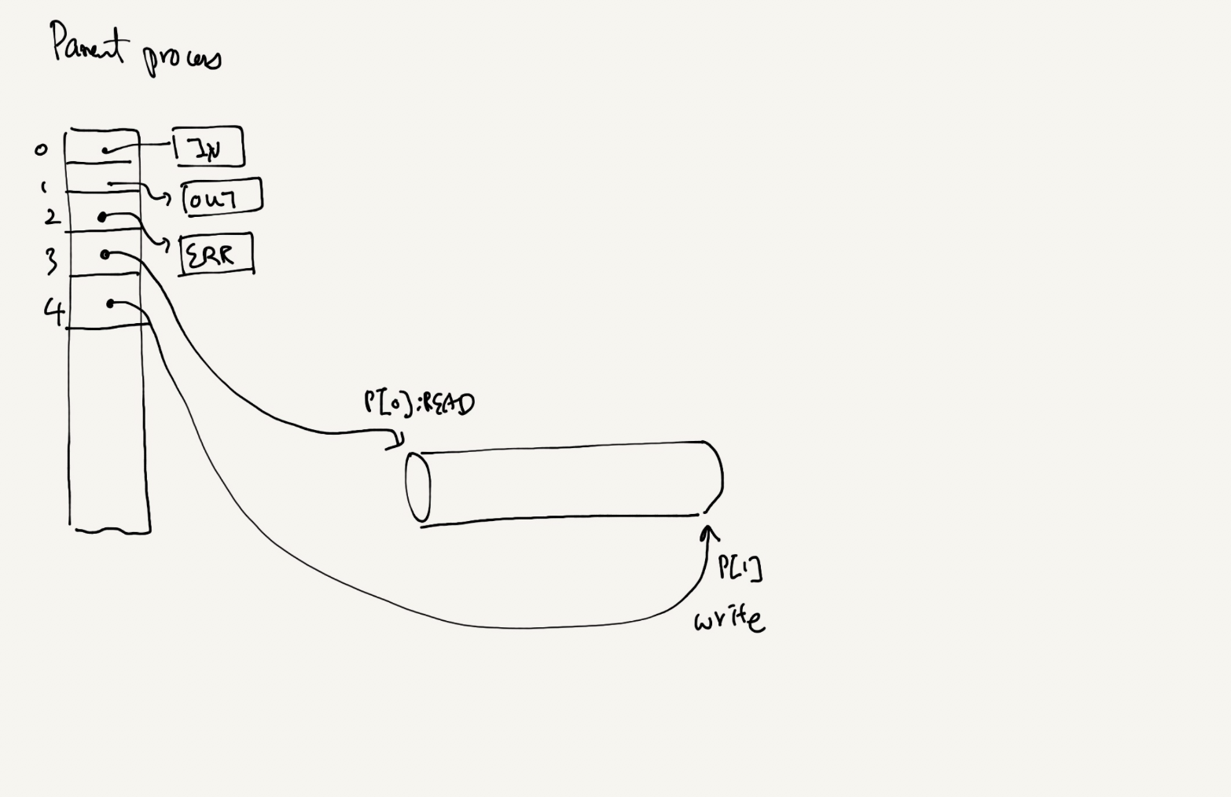
pipe
int p[2];
char *argv[2];
argv[0] = “wc”;
argv[1] = 0;
pipe(p);
if(fork() == 0) {
close(0);
dup(p[0]);
close(p[0]);
close(p[1]);
exec(“/bin/wc”, argv);
} else {
close(p[0]);
write(p[1], “hello world\n”, 12);
close(p[1]);
}
% echo hello world | wc
Notes:
다음은 파이프의 예제입니다.
우선 리드와 라이트 파일 디스크립터를 위한 p 배열을 선언합니다. 그리고 pipe라는 시스템 콜을 이용하여 파이프를 생성합니다.
자식 프로세스를 생성하고 0번 파일 디스크립터를 닫은 뒤 파이프의 p0 디스크립터를 0번 파일 디스크립터에 복제하여 파이프로부터 읽어 들인 데이터가 스탠다드 인풋 버퍼에 입력되게 합니다.
그리고 파이프의 모든 파일 디스크립터를 모두 닫고 wc를 실행합니다.
부모 프로세스는 먼저 파이프의 자식 프로세스에서 사용하는 p0 디스크립터를 닫고 p1 디스크립터에 hello world를 입력합니다.
그리고 파이프의 p1 디스크립터를 닫아 파이프의 라이트가 끝났음을 알립니다.

Slide 34
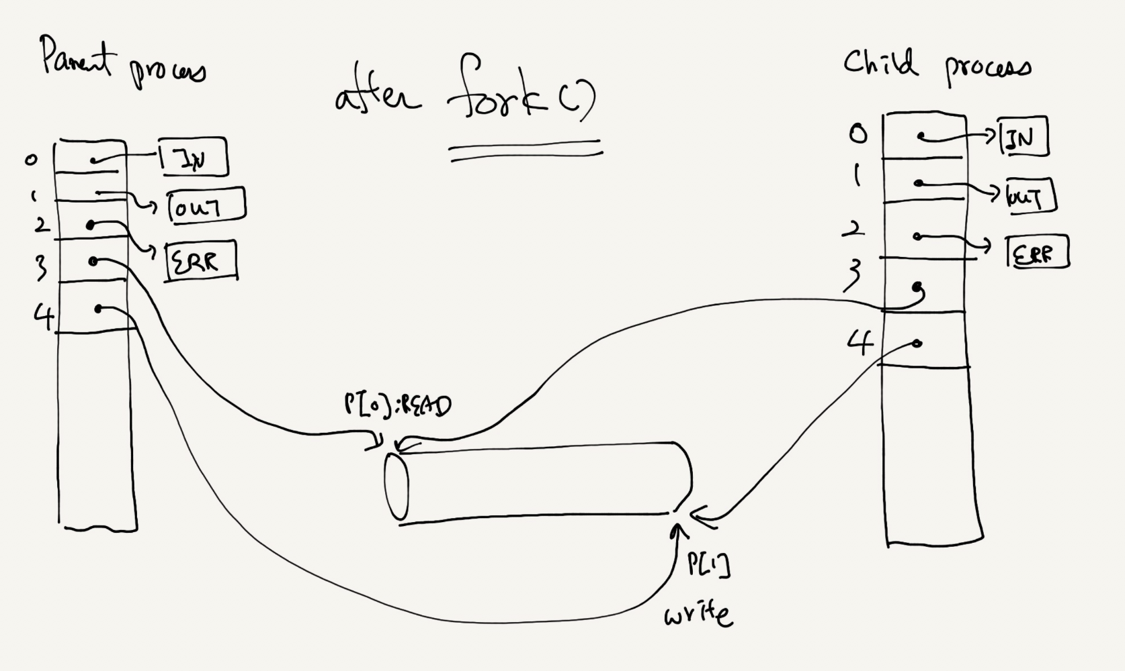
pipe
int p[2];
char *argv[2];
argv[0] = “wc”;
argv[1] = 0;
pipe(p);
if(fork() == 0) {
close(0);
dup(p[0]);
close(p[0]);
close(p[1]);
exec(“/bin/wc”, argv);
} else {
close(p[0]);
write(p[1], “hello world\n”, 12);
close(p[1]);
}
% echo hello world | wc
Notes:
다음은 파이프의 예제입니다.
우선 리드와 라이트 파일 디스크립터를 위한 p 배열을 선언합니다. 그리고 pipe라는 시스템 콜을 이용하여 파이프를 생성합니다.
자식 프로세스를 생성하고 0번 파일 디스크립터를 닫은 뒤 파이프의 p0 디스크립터를 0번 파일 디스크립터에 복제하여 파이프로부터 읽어 들인 데이터가 스탠다드 인풋 버퍼에 입력되게 합니다.
그리고 파이프의 모든 파일 디스크립터를 모두 닫고 wc를 실행합니다.
부모 프로세스는 먼저 파이프의 자식 프로세스에서 사용하는 p0 디스크립터를 닫고 p1 디스크립터에 hello world를 입력합니다.
그리고 파이프의 p1 디스크립터를 닫아 파이프의 라이트가 끝났음을 알립니다.

Slide 35
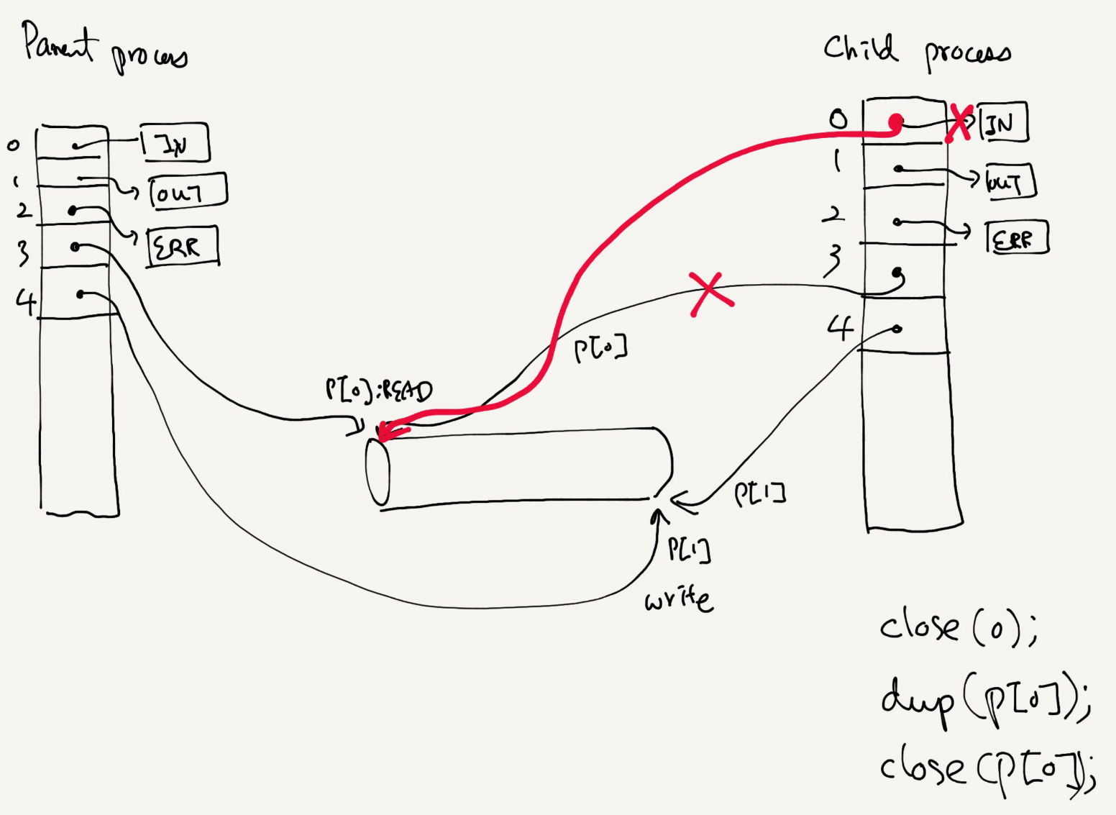
pipe
int p[2];
char *argv[2];
argv[0] = “wc”;
argv[1] = 0;
pipe(p);
if(fork() == 0) {
close(0);
dup(p[0]);
close(p[0]);
close(p[1]);
exec(“/bin/wc”, argv);
} else {
close(p[0]);
write(p[1], “hello world\n”, 12);
close(p[1]);
}
% echo hello world | wc
Notes:
다음은 파이프의 예제입니다.
우선 리드와 라이트 파일 디스크립터를 위한 p 배열을 선언합니다. 그리고 pipe라는 시스템 콜을 이용하여 파이프를 생성합니다.
자식 프로세스를 생성하고 0번 파일 디스크립터를 닫은 뒤 파이프의 p0 디스크립터를 0번 파일 디스크립터에 복제하여 파이프로부터 읽어 들인 데이터가 스탠다드 인풋 버퍼에 입력되게 합니다.
그리고 파이프의 모든 파일 디스크립터를 모두 닫고 wc를 실행합니다.
부모 프로세스는 먼저 파이프의 자식 프로세스에서 사용하는 p0 디스크립터를 닫고 p1 디스크립터에 hello world를 입력합니다.
그리고 파이프의 p1 디스크립터를 닫아 파이프의 라이트가 끝났음을 알립니다.

Slide 36
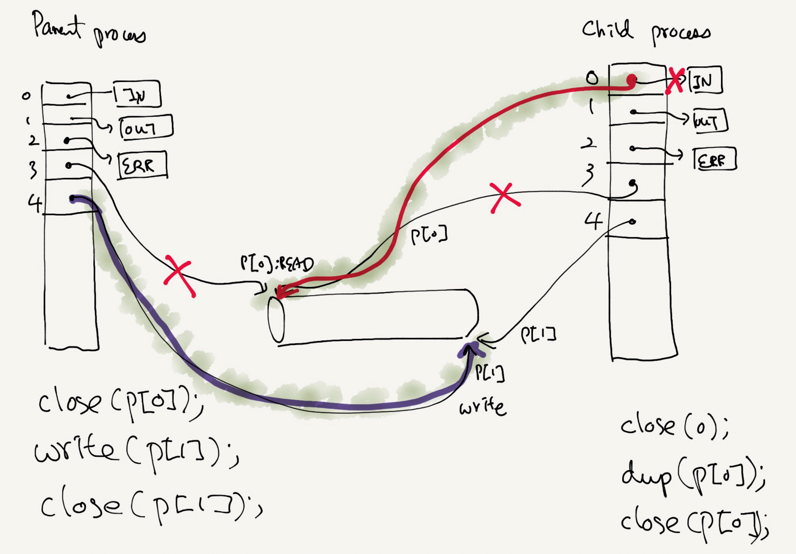
pipe
int p[2];
char *argv[2];
argv[0] = “wc”;
argv[1] = 0;
pipe(p);
if(fork() == 0) {
close(0);
dup(p[0]);
close(p[0]);
close(p[1]);
exec(“/bin/wc”, argv);
} else {
close(p[0]);
write(p[1], “hello world\n”, 12);
close(p[1]);
}
% echo hello world | wc
Notes:
다음은 파이프의 예제입니다.
우선 리드와 라이트 파일 디스크립터를 위한 p 배열을 선언합니다. 그리고 pipe라는 시스템 콜을 이용하여 파이프를 생성합니다.
자식 프로세스를 생성하고 0번 파일 디스크립터를 닫은 뒤 파이프의 p0 디스크립터를 0번 파일 디스크립터에 복제하여 파이프로부터 읽어 들인 데이터가 스탠다드 인풋 버퍼에 입력되게 합니다.
그리고 파이프의 모든 파일 디스크립터를 모두 닫고 wc를 실행합니다.
부모 프로세스는 먼저 파이프의 자식 프로세스에서 사용하는 p0 디스크립터를 닫고 p1 디스크립터에 hello world를 입력합니다.
그리고 파이프의 p1 디스크립터를 닫아 파이프의 라이트가 끝났음을 알립니다.

Slide 37
pipe vs. IO redirection
advantages of pipes over using redirection with temporary files
pipe automatically clean themselves up. When using temporary file, the user has to explicitly delete it.
pipe can pass arbitrarily long data while file redirection requires sufficient available disk space.
In pipe, reader and write can proceed in parallel while in redirection, the one has to finish for the others to start.
echo hello world | wc
vs.
echo hello world > ttmp/xyz ; wc </tmp/xyz
Notes:
파이프를 쓰는 방법은 임시파일을 리다이렉션 하는 방법보다 4가지 이점이 있습니다.
우선 임시파일을 이용한 방법은 임시 파일을 삭제할 때 주의해야 하지만 파이프는 운영체제가 자동적으로 관리를 해줍니다.
두 번째는 파일 리다이렉션 방식은 임시파일을 디스크에 저장하여 사용해야 하지만 파이프는 메인 메모리만 사용합니다
세 번째는 파이프는 병렬 처리가 가능합니다. 임시 파일은 데이터를 디스크까지 쓰고 응답을 받은 후에 다시 쓸 수 있기 때문에 병렬처리가 불가능합니다.
네 번째는 파이프는 블락킹 리드와 라이트를 하기 때문에 더 효율이 좋다는데 이 부분은 정확히 이해하지 못했습니다

Slide 38
summary
process
Process API
fork()
exec()
wait()
separation of fork() and exec()
IO redirection
pipe

